Slide 1
আজকের ক্লাসে সকলকে শুভেচ্ছা

Slide 2
কন্টেন্ট সম্পাদনায়
মূল কন্টেন্ট প্রনেতা
আবদুর রহিম
সহকারী শিক্ষক (বিপিএড)
হযরত আকবর শাহ(রহ) সুন্নিয়া দাখিল মাদরাসা,
হাটজারী,চট্টগ্রাম।
ব্যাচ-১৪,আইডি-৩৯৯,
, চট্টগ্রাম শিক্ষক প্রশিক্ষণ কলেজ
আইসিটি প্রজেক্ট(২য়-পযায়)
মোহাং আবু জাফর নিজামী
সহকারী অধ্যাপক (আরবি)
আবু তোরাব ফাজিল মাদ্রাসা
মিরসরাই, চট্রগ্রাম ।
ব্যাচ-২৭
আইডি-01050270৮০৯
চট্টগ্রাম শিক্ষক প্রশিক্ষণ কলেজ
Abu.zafar nizami2018@gmail.com
৭ম শ্রেণি
বাংলা ব্যাকরণ পৃষ্ঠা নং- ২৭
সময়- ৪৫ মিনিট
তারিখ-১৩/০৩/২০২০ইং

Slide 3
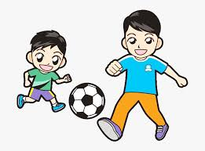
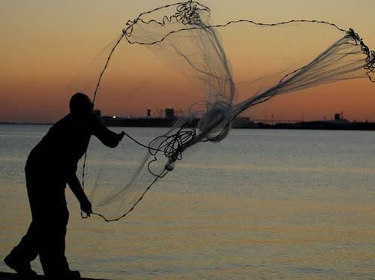
তারা ফুটবল দ্বারা খেলছে।
জেলেটি নদীতে জাল ফেলছে।

Slide 4
কারক ও কারক নির্ণয়

Slide 5
শিখনফল
এই পাঠ শেষে শিক্ষার্থীরা-
1.কারক কি বলতে পারবে।
২.কারকের প্রকারভেদ বলতে পারবে।
৩.কারক নির্ণয় করতে পারবে।

Slide 6
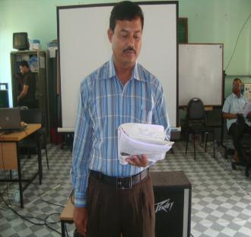
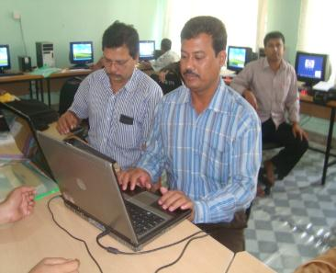
কারকের সংজ্ঞা
বাক্যের অন্তর্গত ক্রিয়াপদের সাথে বিশেষ্য ও সর্বনাম পদের যে সম্পর্ক , তাকে কারক বলে।

Slide 7
১
কর্তৃকারক
৬
অধিকরণ কারক
২
কর্মকারক
কারক
৫
অপাদান কারক
৩
করণ কারক
৪
সম্প্রদান কারক

Slide 8
কে বই পড়ছে?
আজিম বই পড়ছে।
ক্রিয়া‌‍‌‌‌কে ‘কে’ বা‌ ‌‌‌‍‍‍‍‍‘কারা’ যোগ করে প্রশ্ন করলে যে উত্তর পাওয়া যায়,তা-ই কর্তৃকারক।

Slide 9
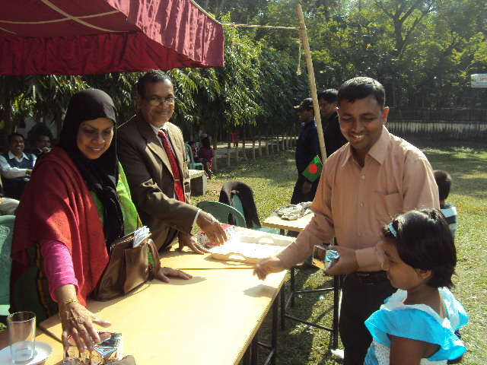
ম্যাডাম কাকে পুরস্কার বিতরণ করছে?
ম্যাডাম শিক্ষার্থীকে পুরস্কার বিতরণ করছে ।
ক্রিয়া‌‍‌‌‌কে ‘কী’ বা‌ ‌‌‌‍‍‍‍‍‘কাকে’ যোগ করে প্রশ্ন করলে যে উত্তর পাওয়া যায়,তা-ই কর্মকারক।

Slide 10
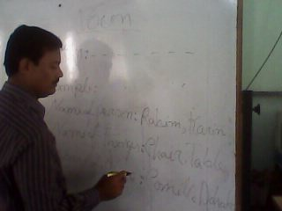
আজিম কী দ্বারা লিখছে?
আজিম মার্কার কলম দ্বারা লিখছে।
ক্রিয়া‌‍‌‌‌কে ‘কী দ্বারা’ যোগ করে প্রশ্ন করলে যে উত্তর পাওয়া যায়,তা-ই করণ কারক।

Slide 11
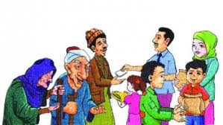
দরিদ্রদেরকে জাকাত দাও।
ধনীরা দরিদ্রদেরকে জাকাত দিচ্ছে।
ক্রিয়া‌‍‌‌‌কে ‘কাকে’(স্বত্বত্যাগ করে প্রদান) যোগ করে প্রশ্ন করলে যে উত্তর পাওয়া যায়, তা-ই সম্প্রদান কারক।

Slide 12
কোথা হতে পাতা ঝরে?
বৃক্ষ হতে পাতা ঝরে।
ক্রিয়া‌‍‌‌‌কে ‘কোথা হতে’ প্রশ্নের উত্তরে যা পাওয়া যাবে, তা-ই অপাদান কারক।

Slide 13
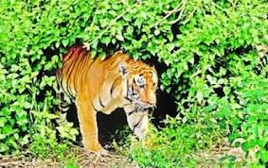
কোথায় বাঘ থাকে?
বনে বাঘ থাকে।
ক্রিয়া‌‍‌‌‌কে ‘কোথায়’ যোগ করে প্রশ্ন করলে যে উত্তর পাওয়া যায়,তা-ই অধিকরন কারক।

Slide 14
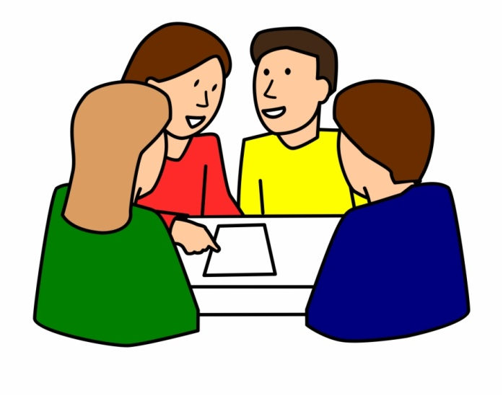
দলীয় কাজ
কারক নির্ণয় কর ।
১) মিনা বই পড়ে ।
২) আমি লোকমানকে চিনি ।
৩) আকাশ মেঘে ঢাকা।
৪) ভিখারিকে ভিক্ষা দাও।
৫) করিম নদী থেকে মাছ ধরছে।
৬) বসন্তে কোকিল ডাকে ।

Slide 15
মূল্যায়ন
১। কারক কত প্রকার?
২। বনে বাঘ থাকে। বনে কোন কারক?
৩। ভিখারীকে যাকাত দাও। ভিখারীকে কোন কারক?

Slide 16
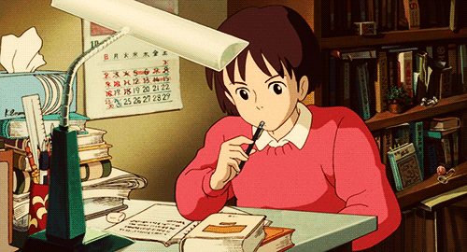
বাড়ির কাজ
সকল কারকের ব্যবহার দেখিয়ে একটি বাক্য লিখে আনবে।

Slide 17
ধন্যবাদ সবাইকে

